Slide 1
Agentes Solucionadores de Problemas

Slide 2
Agenda
Generalidades
Funcionamiento
Formulación de problemas

Slide 3
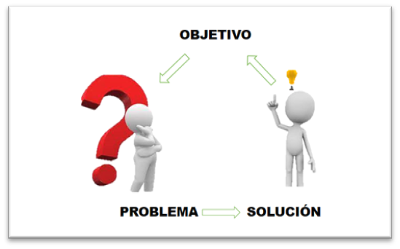
Generalidades
Es aquel que se basa en objetivos, este decide qué hacer para encontrar secuencias de acciones que le permite llegar al objetivo deseado, para esto utiliza dos elementos, el problema y la solución (Russell & Norvig, 2008).

Slide 4


Generalidades
Estos agentes se diferencian de los demás porque tiene la capacidad de llevar a cabo la ejecución de diferentes tareas de forma simultánea gracias a su gran capacidad de almacenamiento de información y para llegar al fin deseado.

Slide 5
Generalidades
Por ejemplo:
Supongamos que a nuestro agente le ponemos de objetivo desplazarse por la ciudad de Bogotá, desde un centro comercial en la zona norte, hasta un centro comercial en la zona sur, en un horario muy transitado y en determinado tiempo.
Este ejercicio le plantea:
Un objetivo a nuestro agente: llegar al punto sur determinado, el centro comercial de la zona sur
Un problema: lograr llegar en un tiempo limitado y en un horario difícil de transitar a su punto de llegada, esto obliga al agente analizar todas las rutas posibles y las consecuencias de tomar por cada una de ellas
Una solución: Identificar la ruta más rápida y menos transitada de la ciudad que le permita llegar al centro comercial del sur de la ciudad en el menor tiempo posible.

Slide 6
Funcionamiento
Los agentes solucionadores de problemas desarrollan su funcionamiento por medio de un proceso que pasa por diferentes etapas:
Formulación del objetivo
Formulación del problema
Búsqueda
Solución
Ejecución

Slide 7

Funcionamiento - Formulación de objetivo
Los agentes solucionadores de problemas desarrollan su comportamiento con base a las metas que pretende alcanzar por medio de la formulación de un objetivo, el cual varía según la situación de cada agente y las capacidades con las que este cuente (Russell & Norvig, 2008).
El objetivo en este tipo de agentes permite que pueda fijarse una meta específica y así luego desarrollar acciones que le consientan llegar a esta, de lo contrario el agente estaría perdido en una infinidad de opciones sin rumbo alguno.
Notes:
Bogotá, el objetivo es desplazarse del centro comercial norte al sur en determinada hora, esto limita el comportamiento del agente, pues él no quedará vagando en un mundo infinito de oportunidades, sino que tendrá un objetivo determinado al cual deberá llegar basado en el estado actual.

Slide 8
Funcionamiento - Formulación del problema
El agente debe identificar la variedad de acciones y estados que debe considerar para llegar a determinada meta, a esto se le denomina formulación del problema, que consiste en identificar qué tipo de situaciones le permitirán llegar a ese objetivo (Russell & Norvig, 2010).
Por lo tanto, el agente debe identificar qué secuencia de acciones le permite obtener el estado objetivo, para ello debe analizar cada una de las acciones que puede ejecutar y cada una de las situaciones o estados que lo pueden llevar por determinadas acciones.
Notes:
Bogotá, imagine que, dado el objetivo de llegar a determinado centro comercial en el sector sur, el trayecto que tiene el agente desde el lugar de salida del centro comercial norte hasta la dirección que tiene por objetivo, tiene varias rutas. Esto ampliaría el campo de análisis del agente, pero si por medio de un mapa se le brinda información adicional para ubicarse, la cantidad de información que este debe analizar se reduce y a la vez se le facilita identificar la ruta más cercana, agregue a eso un sistema que le permita identificar la vía con menor tráfico, esto facilitaría y potenciaría el rendimiento del agente, de no contar con esas herramientas tendría que tomar una decisión al azar.

Slide 9
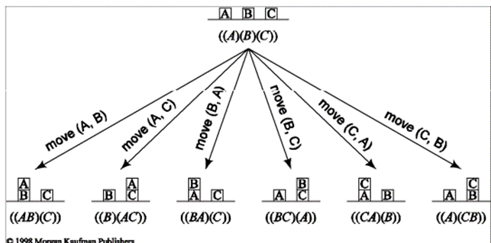
Funcionamiento - Búsqueda
El proceso de hallar la secuencia se conoce como búsqueda (Russell & Norvig, 2008). Este proceso puede asumirse como un algoritmo que tiene de entrada un problema y brinda una solución en forma de secuencia de acciones. Es decir, que esta etapa consiste en que el agente descubra una secuencia de acciones correctas que le permitan solucionar un problema y normalmente se representa por medio de algoritmos.
Notes:
En el ejemplo adoptado del agente en Bogotá, la búsqueda puede identificarse cuando este asemeja la mejor ruta y descubre una secuencia de mecanismos y actividades que puede ejecutar hasta llegar al centro comercial ubicado en el sur de la ciudad. Estas acciones deben ser analizadas de manera minuciosa, pues en cada una de ellas el agente cambia de estado, por lo cual deberá prever dichas situaciones. Es decir, si decide manejar existe una variedad de escenarios que se le pueden presentar como, el límite de velocidad permitido por diferentes áreas, la identificación de los semáforos, la visibilidad respecto de los demás carros, entre otras muchas, para cada situación deberá tener preparada una acción.

Slide 10

Funcionamiento - Solución
Una vez terminada la búsqueda, se inicia la etapa de solución. La cual consiste en la determinación de la decisión del agente según sus análisis, es decir que en este punto el agente ya encontró la forma más efectiva de llegar a su objetivo siguiendo una serie de actividades.
Notes:
En nuestro ejemplo del agente en Bogotá esta etapa puede observarse cuando el agente luego de analizar todas las opciones de rutas identifica aquella que tiene menos tránsito y le tarda menor tiempo en desplazarse del norte a sur.

Slide 11

Funcionamiento - Ejecución
Al identificar la solución se procede a ejecutar las acciones; esta fase se denomina ejecución (Russell & Norvig, 2008). En esta etapa el agente se encuentra listo para llevar a cabo su misión e inicia a realizar diferentes acciones que alteran constantemente su entorno y le permiten avanzar hasta llegar a su objetivo
Notes:
En nuestro ejemplo el agente en Bogotá, después de analizar las diferentes rutas, las acciones que debe llevar a cabo y encontrar la mejor opción procede con la ejecución que consiste en trasladarse y alterar constantemente el entorno hasta cumplir su tarea. En esta etapa él tomará la ruta que lo lleve al centro comercial del sector sur para cumplir su objetivo, la ruta no será elegida al azar, sino que será aquella que tras un análisis sea la mejor opción y esto podría determinarse porque tiene menor tráfico, es más rápida, tiene menor cantidad de dificultades, etc

Slide 12
Formulación de problemas
Un agente resolvente de problemas se basa en un objetivo para cumplir con su tarea, sin embargo, para llegar a este existen ciertas circunstancias que dificultan que el agente cumpla efectivamente su tarea, esto puede denominarse como un problema (Russell & Norvig, 2010).
Los problemas pueden definirse por cuatro componentes:
• El estado inicial
• Función sucesor
• Test objetivo
• Costo del camino

Slide 13
Formulación de problemas
Para desarrollar los componentes mencionados nos basaremos en un ejemplo planteado por Stuart Russell y Peter Norvig, sobre el agente en Bucarest, formulado en su libro “inteligencia artificial un enfoque moderno” (2004). En el cual un agente se encuentra en Arad, Rumania y posee un billete no reembolsable para ir a Bucarest al día siguiente, lo cual le establece un objetivo, el de viajar a Bucarest. Las acciones que no alcanzan Bucarest se pueden rechazar sin más consideraciones lo cual simplifica enormemente la decisión del agente.

Slide 14
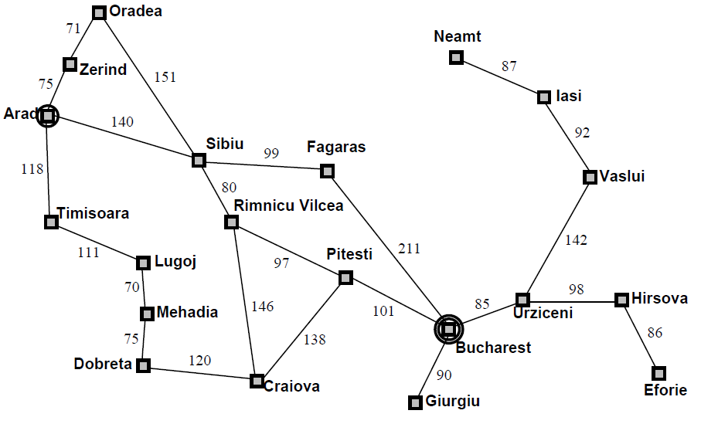
Formulación de problemas

Slide 15
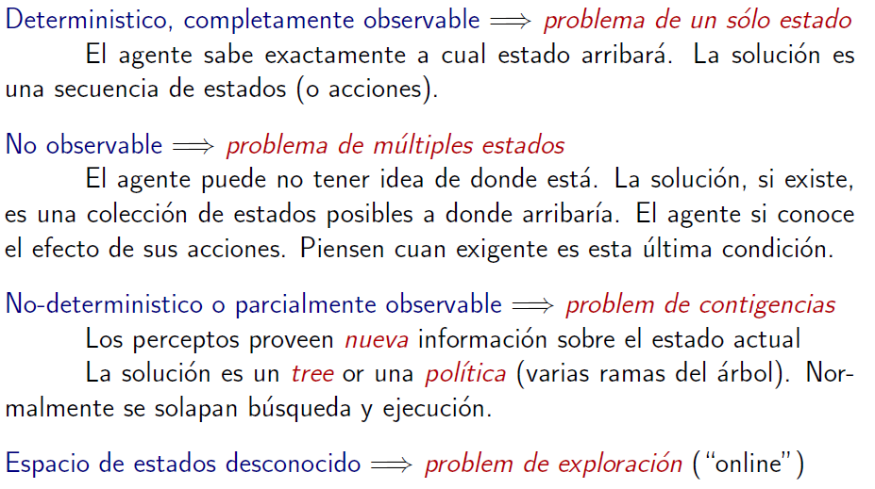
Tipos de problemas

Slide 16
Formulación de problemas - Estado inicial
Este estado se basa en el cual se encuentra un agente al iniciar el problema. Es decir, el punto de partida de la búsqueda, lo cual se refiere a un momento inicial y particular que se busca que varíe. En el ejemplo, el estado inicial de este agente se describe como En(Arad).
Arad

Slide 17

Formulación de problemas - Función Sucesor
Este componente se refiere a la siguiente acción a realizar dentro de una representación de posibles acciones, es decir, una descripción de las posibles acciones disponibles por el agente (Russell & Norvig, 2008). Esta función se conoce como función sucesor (SUCESOR-FN (x)), donde x representa un estado particular y (SUCESOR–FN (x)) devuelve un conjunto de pares ordenados {acción, sucesor}, donde cada acción es una de las acciones legales en el estado x, y cada sucesor es un estado que puede alcanzarse desde x, aplicando la acción.

Slide 18
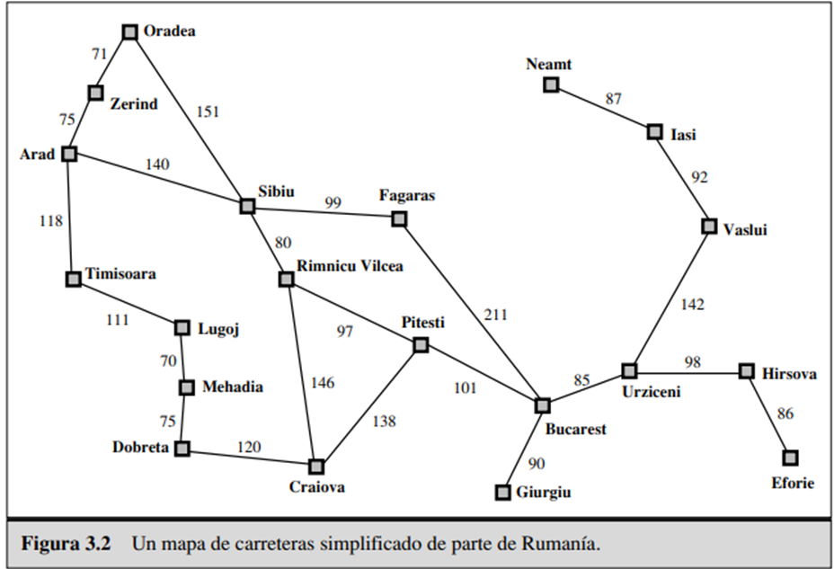
Formulación de problemas - Función Sucesor
Por ejemplo, desde el estado En(Arad), la función sucesor para el problema de Rumanía devolverá: {Ir(Sibiu), En(Sibiu), Ir(Timisoara), En(Timisoara), Ir(Zerind), En(Zerind)}.
Entre el estado inicial y la función sucesor se define el espacio de estados del problema, lo cual corresponde a todo el conjunto de estados alcanzados desde el inicio. Al recrear esta situación en nuestro ejemplo se puede ver que se establecen diferentes estados (nodos) y las líneas que unen a esos nodos son acciones.

Slide 19
Formulación de problemas - Test Objetivo
Determina si un estado puede ser adecuado o inadecuado, es decir, determina si un estado podría ser un estado objetivo. En nuestro ejemplo del agente en Rumanía, el objetivo de él es el conjunto {(En (Bucarest)}.

Slide 20
Formulación de problemas - Costo del Camino
Un camino en el espacio de estados es una secuencia de estados conectados por una secuencia de acciones (Russell & Norvig, 2008). La función costo del camino asigna un costo numérico a cada camino, basada en la medida de rendimiento asignada al agente.
Por ejemplo, para el agente en Bucarest, el tiempo es determinante, así que su costo del camino es la longitud y para calcular ese costo el agente lo hace por medio de la medición de kilómetros.

Slide 21
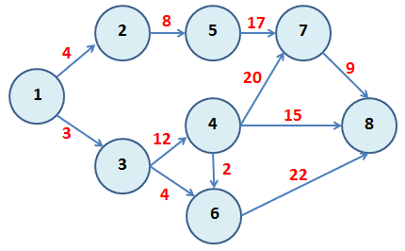
Formulación de problemas - Ejercicio
Determinar la ruta con menor costo desde el nodo 1 hasta el nodo 8:

Slide 22
Formulación de problemas - Ejercicio
Determinar la ruta con menor costo desde el nodo 1 hasta el nodo 8:
Ruta más corta 1-3-6-8: 3+4+22=29

Slide 23
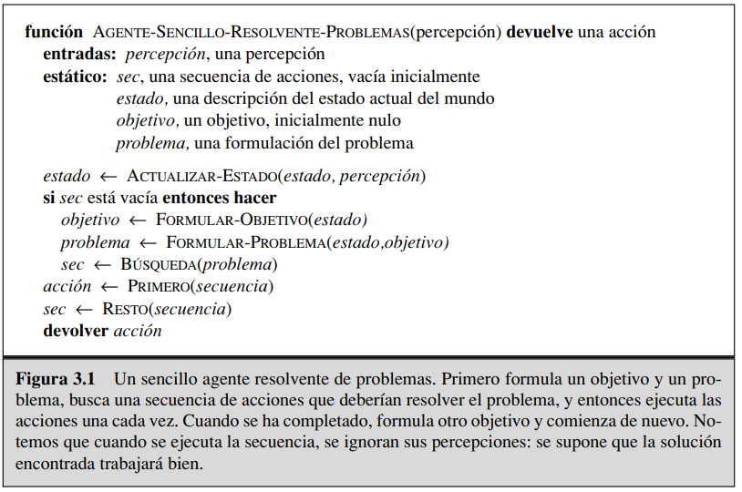
Forma restringida de un agente universal
Note que esta es una forma de resolución sin conexión con el mundo (offline)

Slide 24
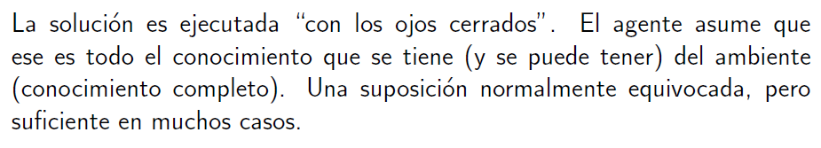
Agentes solucionadores de problemas

Slide 25
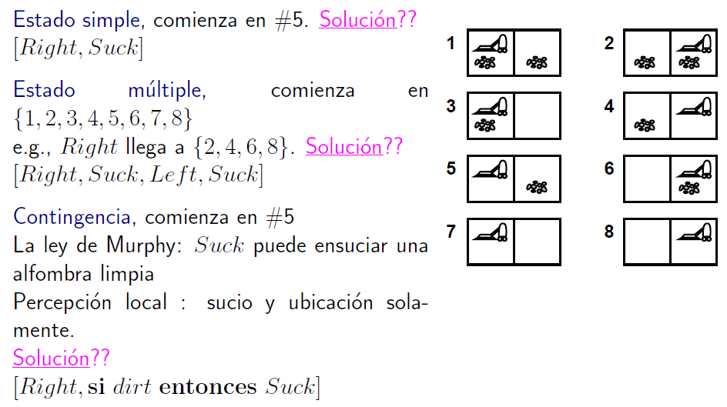
Agentes solucionadores de problemas

Slide 26
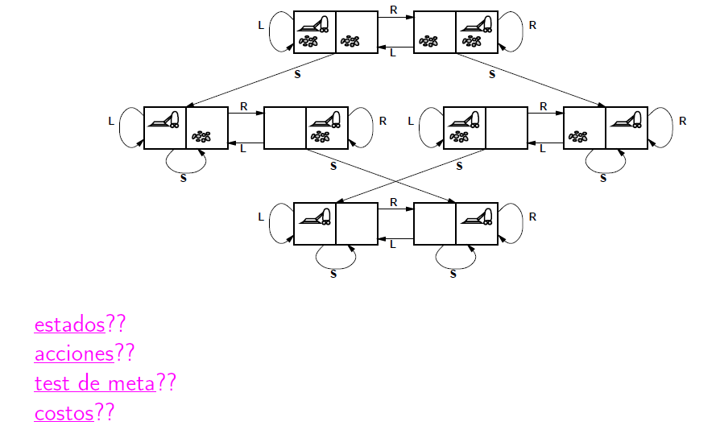
Agentes solucionadores de problemas

Slide 27
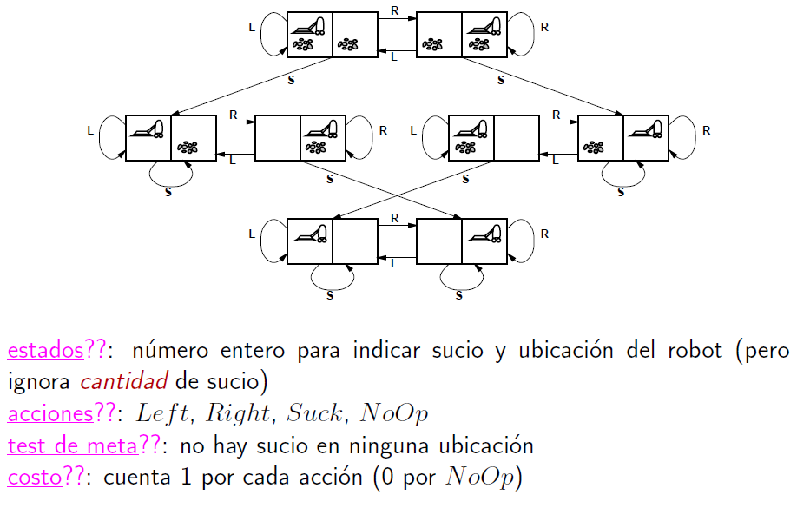
Agentes solucionadores de problemas

